Slide 1
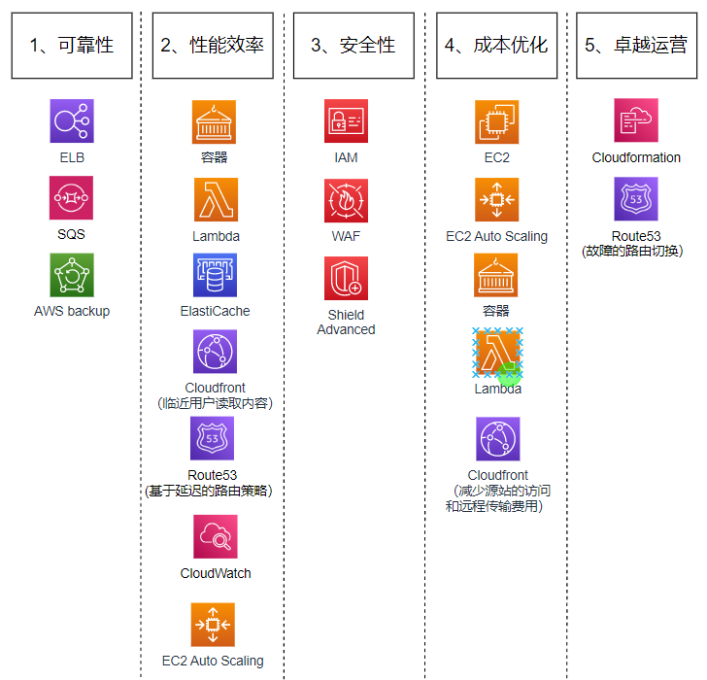
AWS Well-Architected Framework 支柱
Notes:
数据 可靠性 11个9,1千万文件，1万年，才丢1个。
服务 可用性 4个9，99.99%，全年非计划宕机不能
99.995%
99.998%
1、5.2 2、52.4 3、8.73 4、3.64
PUE=IDC能源消耗/IT设备的能源消耗
1 1.2 广州 2。
1、创建技术解决方案就像建造实体建筑。如果基础不牢固，可能会导致结构问题，从而破坏建筑物的完整性和功能。
2、AWS Well-Architected Framework 最初只是一个白皮书，经过不断扩展，现已包括特定领域的详解、动手实验和 AWS Well-Architected Tool (AWS WA Tool)。
3、关联AWS架构设计的6大支柱。
架构审查重点关注以下几个方面：
安全性 – 利用 AWS 安全最佳实践制定策略和流程，以保护数据和资产。支持审计和可追溯性。实时监控、提醒和审计对环境的操作和更改。
成本优化 – 在考虑资源需求波动的同时实现成本效益。
可靠性 – 满足应用程序明确定义的运营阈值。这包括支持从故障中恢复、处理增加的需求和减少中断。
性能效率 – 为资源组（如实例、存储、数据库、空间和时间）提供高效性能。
卓越运营 – 运行和监控实现商业价值的系统。持续改进支持流程和程序。
可持续性 – 在运行云工作负载时尽量减少并了解对环境的影响。
如何理解“分析支出和确定支出归属”。可以举具体的云产品的收费模型，比如关联S3存储桶的文件存储费用、读取费用和传输费用等。
如何理解“无需成本猜测”。可以举S3存储桶基于已经发生的存储大小来收费，不用提前做存储的容量规划和预置存储硬件的购买。
AWS Well-Architected Framework 帮助云架构师构建安全、高性能、有弹性且高效的应用程序基础设施。对于客户及合作伙伴来说，它是一种一致性的方法，可用于评估架构和实施可随时间扩展的设计。
使用该工具，您可以收集数据并获得有关以下方面的建议：
最大限度地减少系统故障和运营成本。
深入了解业务和基础设施流程。
提供最佳实践指导。
交付云计算价值主张。
有关相关实验的更多信息，请参阅“AWS Well-Architected Labs” (https://www.wellarchitectedlabs.com/)。
有关 AWS WA Tool 的更多信息，请参阅“AWS Well-Architected Tool” (https://aws.amazon.com/well-architected-tool/)。
有关控制台的更多信息，请参阅 AWS 管理控制台中的 AWS Well-Architected Tool 有关控制台的更多信息，请参阅 AWS 管理控制台中的 AWS Well-Architected Tool (https://console.aws.amazon.com/wellarchitected/)。

